Slide 1
Nástroj pro sdílení vědomostí - Reddit
KIV/ZIM
Adéla Mikešová

Slide 2
Co je to Reddit?
Webová stránka shromažďující novinky, informace a zprávy ze všech odvětví
Název odvozen od “I read it”
Hodnocení příspěvků pomocí upvote a downvote
Obsah je přidáván samotnými uživateli

Slide 3
Struktura
Obsah je rozdělen do subredditů
Pod příspěvky je možnost diskuze
Hodnotící systém příspevků a komentářů pomocí upvote a downvote

Slide 4
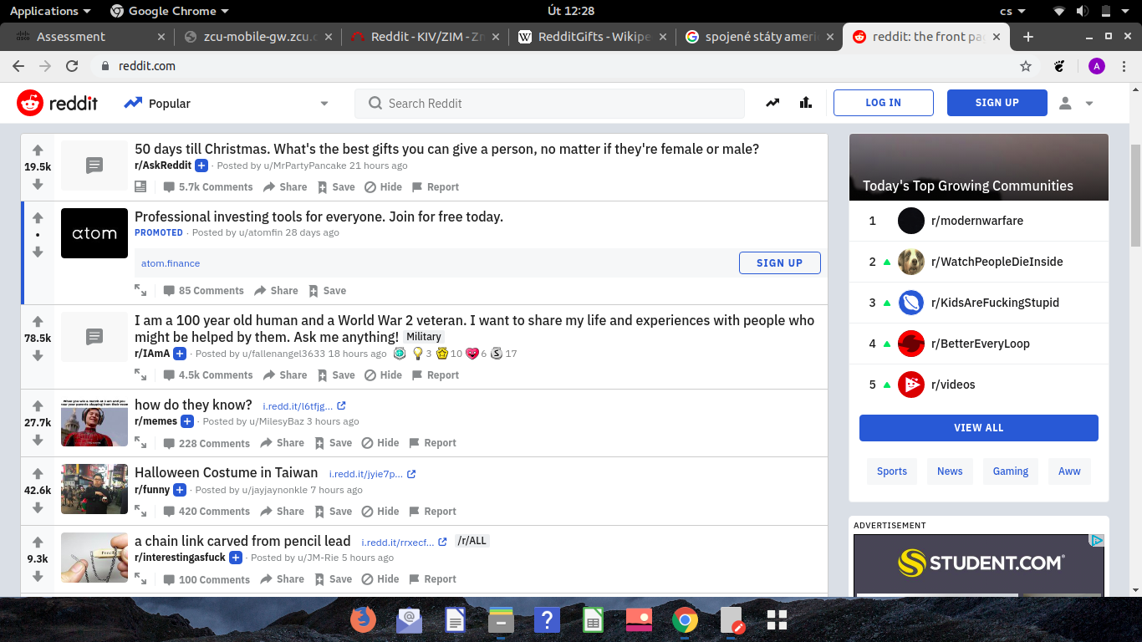
Struktura

Slide 5
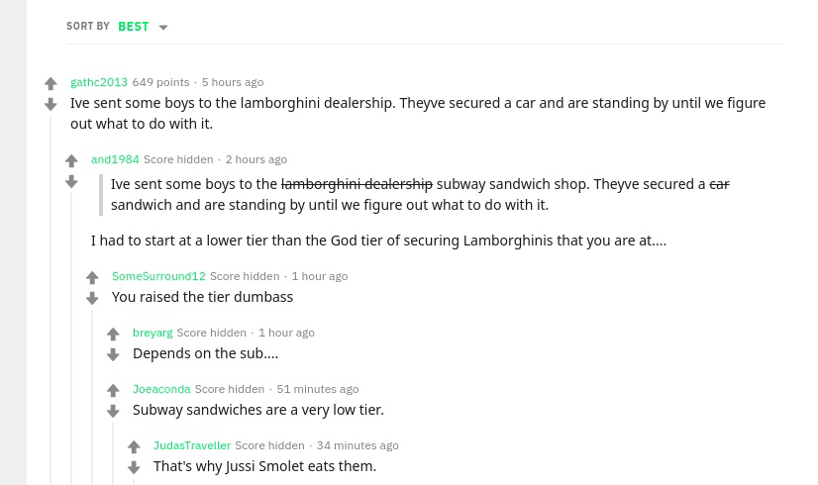

Slide 6
Další informace….
Prémiové členství Reddit Gold
Reddit komunita
Získávání vědomostí na Redditu

Slide 7
Děkuji za pozornost
Adéla Mikešová
KIV/ZIM

